Slide 1
LOUIS ARMSTRONG

Slide 2
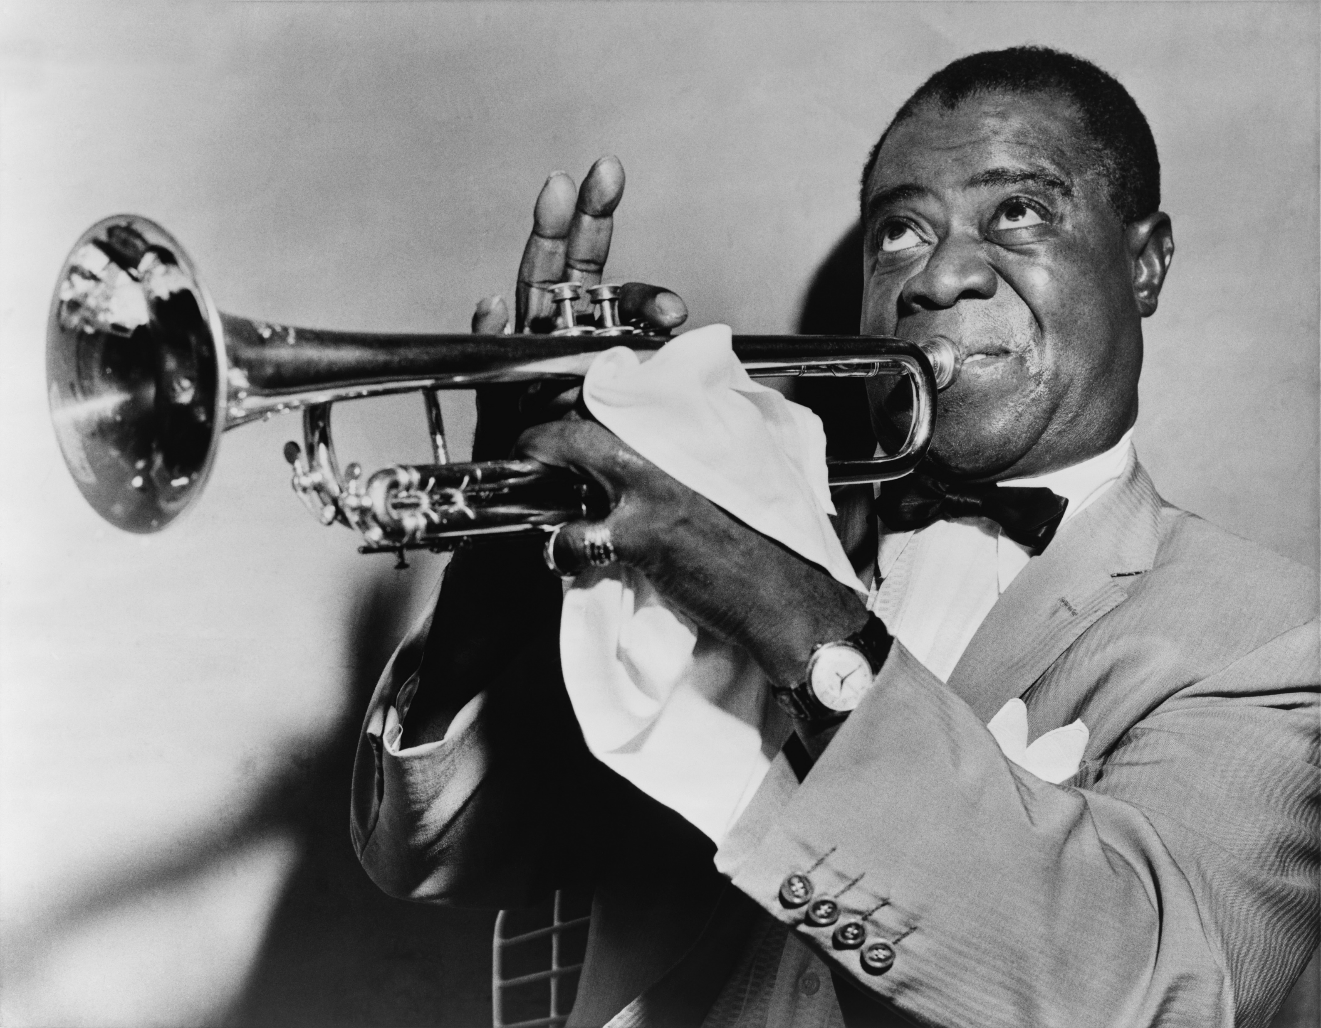
LOUIS DANIEL ARMSTRONG
Afroameriški džezovski solist
najvplivnejši glasbenik
rojstvo: 4. avgust 1901, New Orealans (ZDA)
začel kot trobentač → velika virtuoznost
vizionar → trobenti in džezu podal nove dimenzije
glasbeni genij
deloval: 1919 -1971
smrt: 6. julija 1971, New York

Slide 3
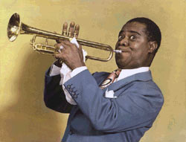
DRUŽINA
revna družina
stari starši – bili sužnji
starša razšla
najnežnejše otroštvo preživel pri babici
preselil k mami Meri En v New Orleans → neurejeno življenje (prepuščen sam sebi)
imela zelo rada

Slide 4
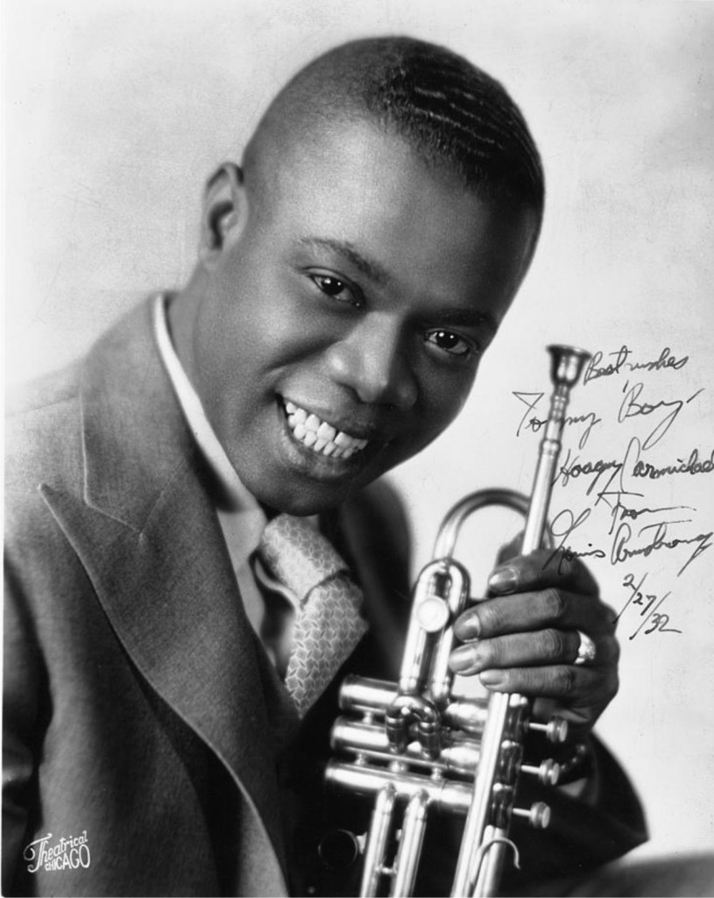
PRVI STIKI Z GLASBO
privlačila
ustanovil je pevski kvartet → na ulicah Storyvilla
z dedovim revolverjem ustrelil v zrak poboljševalnica
šolsko pihalno godbo → bobni, kornet
poučil o pomembnostih igranja
ni znal brati not → po posluhu
genialnost
dobra izkušnja

Slide 5
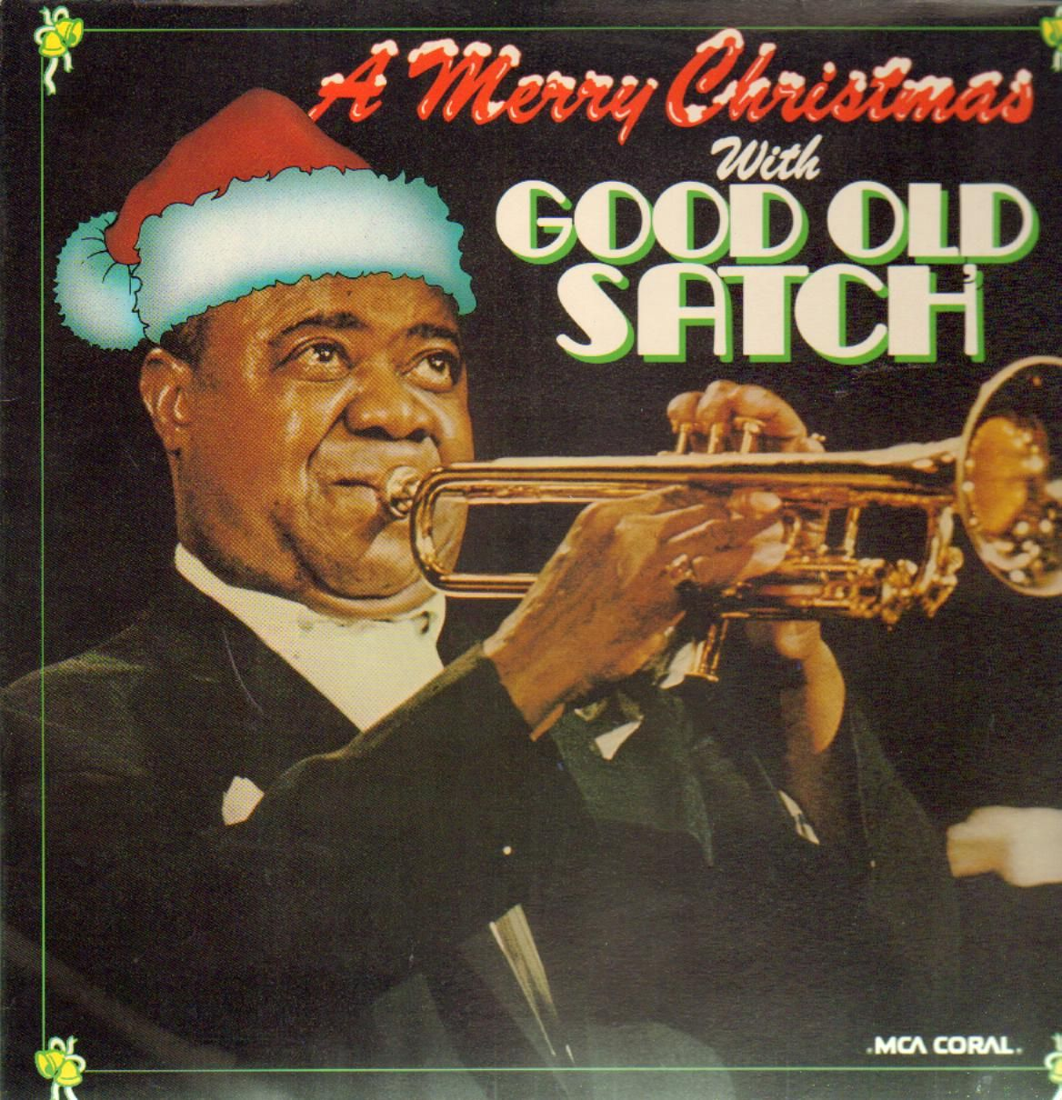
POT DO SLAVE
hitro zablestel, zaradi enkratnega melodičnega pristopa in izjemnih tehničnih sposobnosti
predstavnik zgodnjega, hot jazza
uveljavil kot trobentač in pevec
glasba črnskih korenin
sunkovito razširila po ZDA
in po svetu

Slide 6
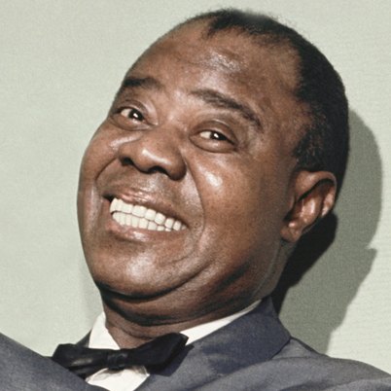
v času velikih umetnikov: Joe Oliver, Nick LaRocca, Jelly Roll Morton, James P. Johnson, Sidney Bechet…
romantično trobentanje → spremenil obličje jazza
s kolektivne improvizacije preusmeril k individualnemu izražanju in soliranju
pevec z netipičnim glasom
talent usmerjanja pozornosti občinstva
State Department → glasbeni ambasador dežele
jazz promoviral na glasbenih turnejah

Slide 7
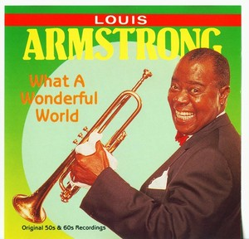
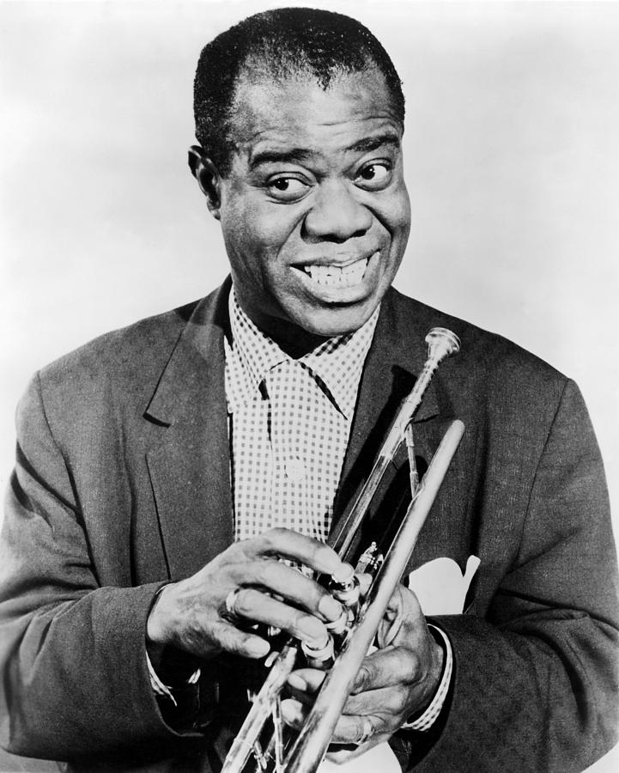
USPEŠNICA
What a wonderful world → http://www.youtube.com/watch?v=E2VCwBzGdPM
na ameriških top pop lestvicah leta 1968
izdajal plošče ob gospodarskih krizah
osvojil milijone src
v številnih hollywoodskih filmih in broadwayskih predstavah
dvakrat v Ljubljani

Slide 8
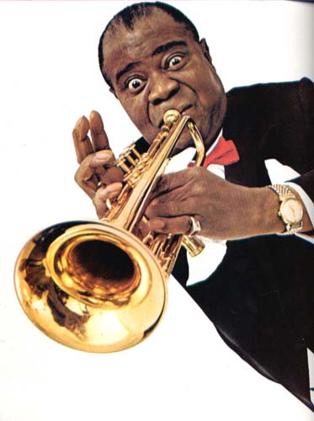
DELA
Dream a Little Dream of Me
Fantastic, that's You
I Guess I'll get the Papers and go Home
Give Me Your Kisses
Hello Brother
Hellzapoppin'
The Home Fire
There Must Be a Way
The Sunshine of Love
What a Wonderful World

Slide 9
VIRI:
http://www.dnevnik.si/
http://sl.wikipedia.org/wiki/Louis_Armstrong clanek/1042302900

